Slide 1
Išplėstinis administracijos posėdis
2023 m. rugsėjo 6 d.

Slide 2
Posėdžio klausimai:
Dėl Vyriausybės pritarimo pertvarkyti GTC iš biudžetinės įstaigos į viešąją įstaigą.
Dėl GTC ekspertinio vertinimo rezultatų.
Dėl viešųjų pirkimų procedūrų tvarkos priminimo.
Dėl elektros kainų pasikeitimo.
Dėl sutarčių vykdymo terminų kontrolės po viešųjų pirkimų procedūrų atlikimo.
Dėl pastato Čepkeliuose panaudos.
Dėl struktūrinių pokyčių GTC.
Kiti klausimai:
Dėl serverio pajėgumų panaudojimo.
Dėl intraneto naudojimo.
Dėl įrangos naudojimo GTC konferencijų salėje.
Dėl darbuotojų apklausos.
Renginių anonsai.

Slide 3
1. Dėl Vyriausybės pritarimo pertvarkyti GTC iš biudžetinės įstaigos į viešąją įstaigą

Slide 4
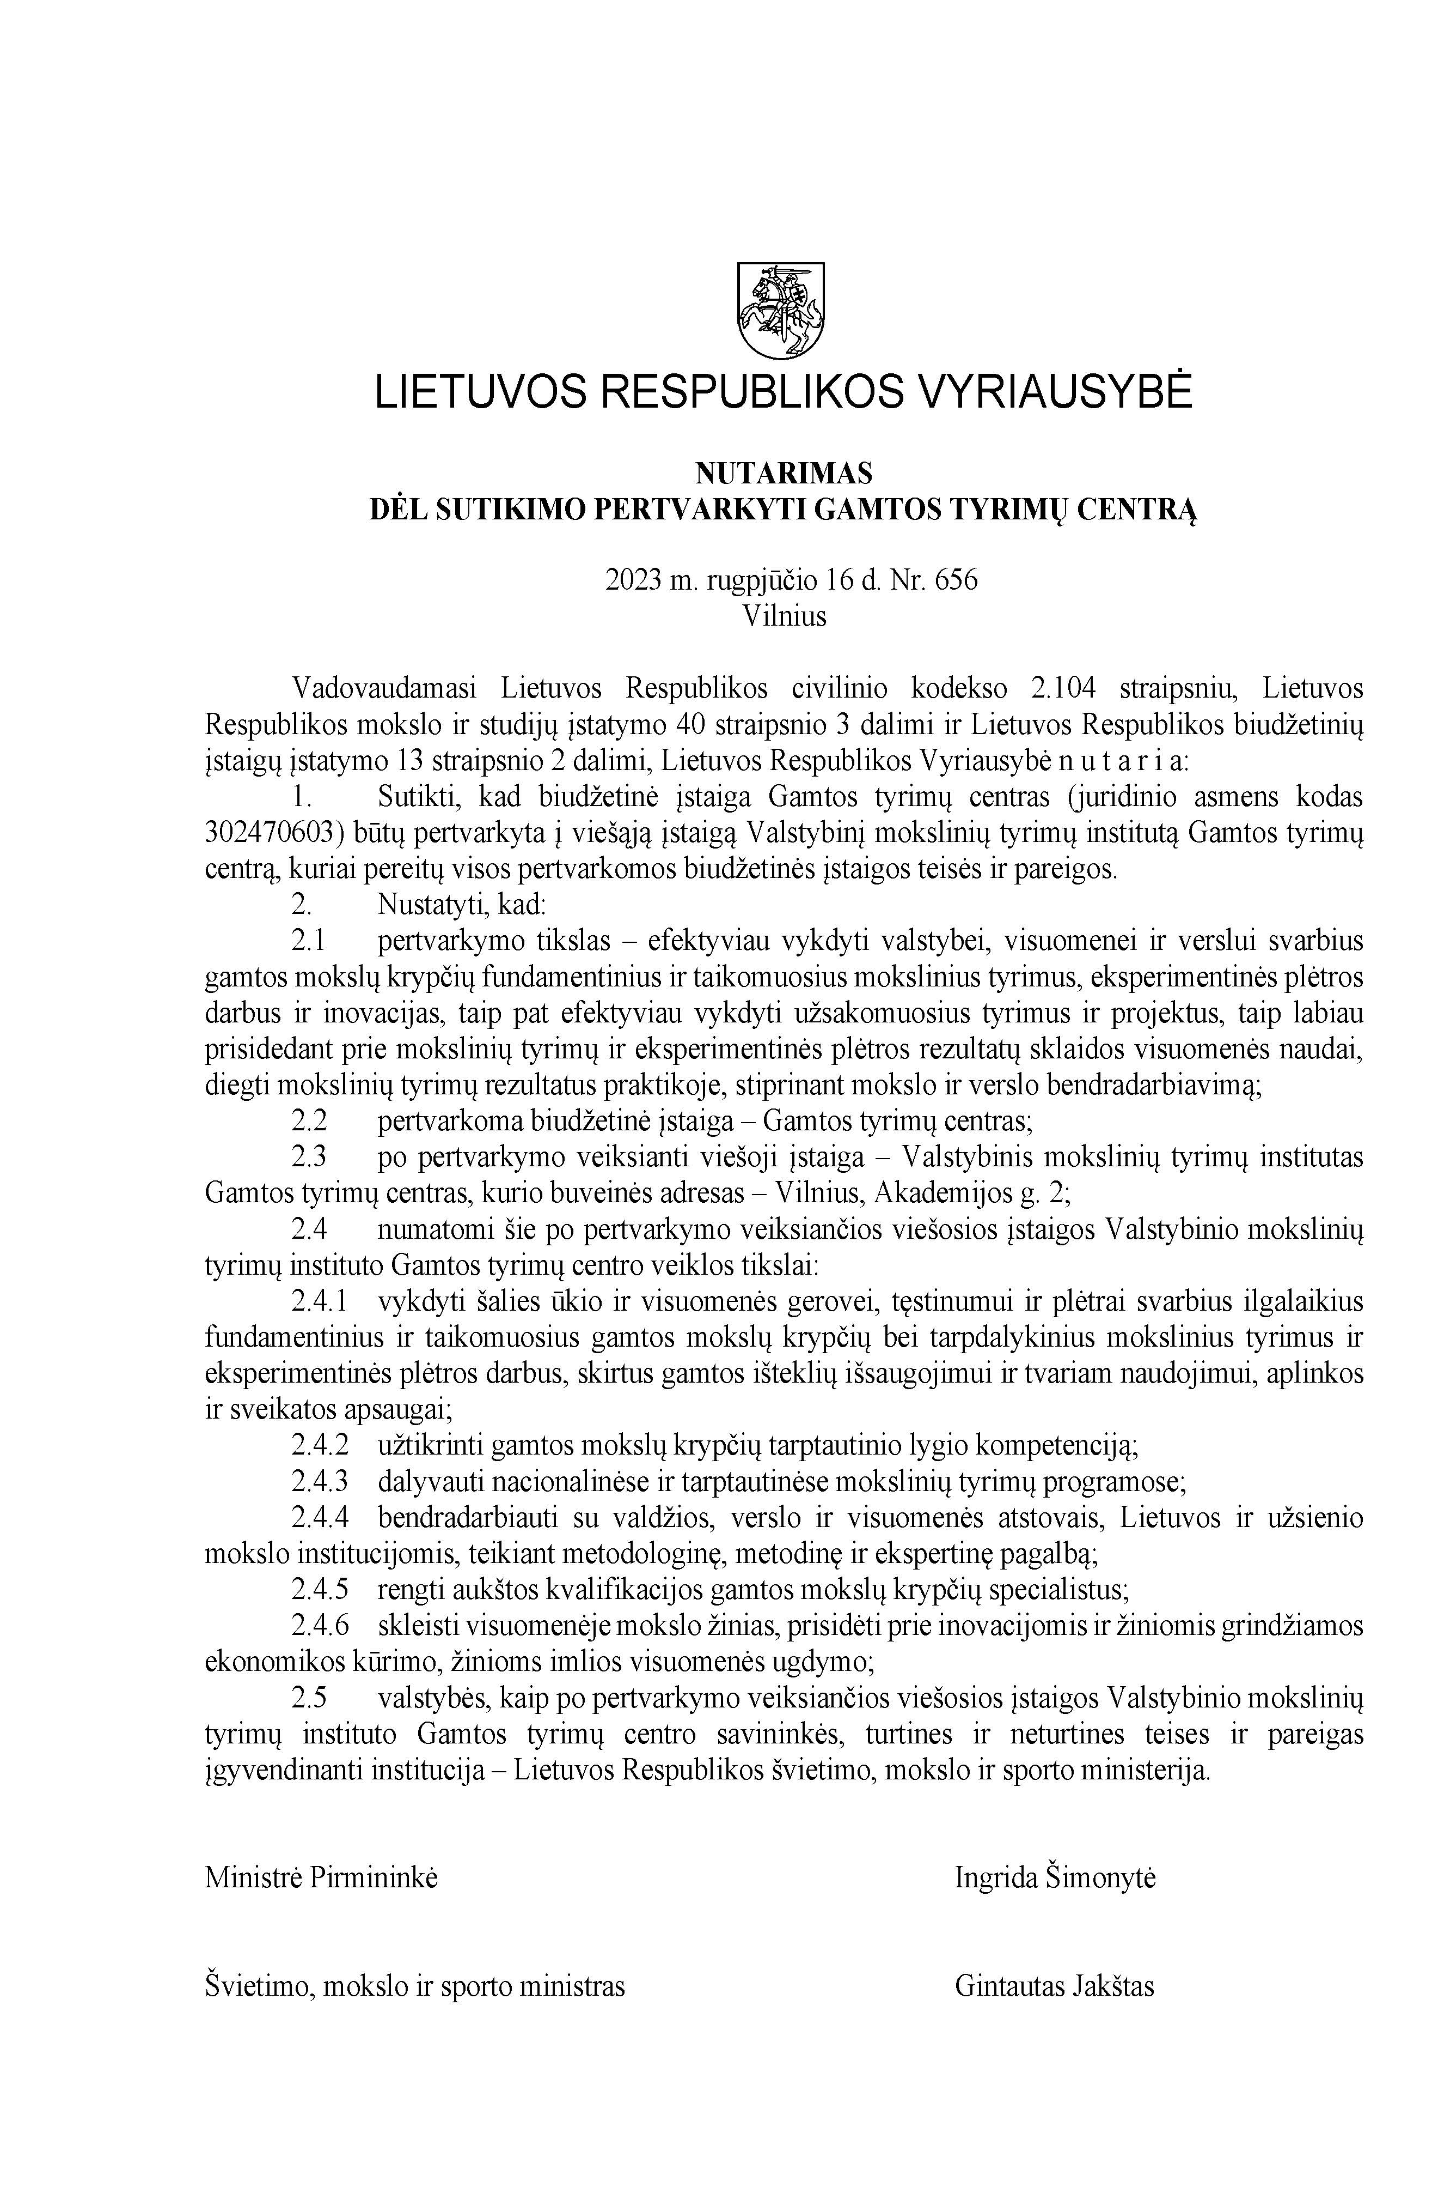
Lietuvos Respublikos Vyriausybė nutaria sutikti, kad biudžetinė įstaiga Gamtos tyrimų centras būtų pertvarkyta į viešąją įstaigą Valstybinį mokslinių tyrimų institutą Gamtos tyrimų centrą, kuriai pereitų visos pertvarkomos biudžetinės įstaigos teisės ir pareigos.

Slide 5
2. Dėl GTC ekspertinio vertinimo rezultatų

Slide 6
PALYGINAMOJO EKSPERTINIO UNIVERSITETŲ IR MOKSLINIŲ TYRIMŲ INSTITUTŲ 2018–2022 M. MOKSLINIŲ TYRIMŲ IR EKSPERIMENTINĖS PLĖTROS VERTINIMO REZULTATAI

Slide 7
INSTITUTŲ BIUDŽETE PALYGINAMOJO VERTINIMO REZULTATAIS PAGRĮSTAS FINANSAVIMAS SUDARO IKI 60 PROC.
Institucijų sudaryti vertinamieji vienetai (VV) vertinami pagal tokius kriterijus:
Mokslo kokybės vertinimas (svorio koeficientas 0,65)
MTEP veiklos ekonominis ir socialinis poveikis (svorio koeficientas 0,2)
MTEP veiklos perspektyvumas (svorio koeficientas 0,15)

Slide 8
2013–2017 m. ir 2018–2022 m. palyginamojo ekspertinio mokslinių tyrimų ir eksperimentinės plėtros vertinimo rezultatų palyginimas
Mokslo kokybė
Mokslo kokybė

Slide 9
3. Dėl viešųjų pirkimų procedūrų tvarkos priminimo

Slide 10
Gamtos tyrimų centras viešuosius pirkimus vykdo vadovaudamasis
2017-07-03 direktoriaus įsakymu Nr. V-50 patvirtintomis Gamtos tyrimų centro Viešųjų pirkimų organizavimo taisyklėmis (2022-01-03 Nr. V-3 redakcija);
https://gamtostyrimai.lt/viesieji-pirkimai/

Slide 11
Pagrindiniai veiksmai, vykdant viešuosius pirkimus:
Inicijuoti patvirtinto metinio Viešųjų pirkimų plano tikslinimą, jeigu pirkimas nebuvo numatytas;
Pirkimo iniciatorius perka pageidaujamas prekes ar paslaugas pagal sudarytas GTC viešųjų pirkimų sutartis. Sutarčių sąrašas skelbiamas GTC tinklalapyje;
Tuo atveju, kai pirkimo sutartis nėra sudaryta (GTC viešųjų pirkimų taisyklių V skyriaus 5.3 punktas), pirkimo iniciatorius pildo prekių, paslaugų ir darbų pirkimo paraišką (UP Nr.___, taisyklių 3 priedas);
Tik tuomet, kai yra gautas patvirtinimas, jog leidimas pirkimo procedūrai pradėti gautas (Prekių, paslaugų ir darbų pirkimo paraiška pasirašyta) ir, atsižvelgus į nustatytą pirkimo būdą (atviras / ribotas konkursas, skelbiamos / neskelbiamos derybos ir pan.), yra vykdomos tolesnės prekės / paslaugos / darbų pirkimo atlikimo procedūros.
Pastaba. Jei pirkimo sutarties vertė mažesnė nei 5000 Eur be PVM ir sutartį galima sudaryti žodžiu, prekių, paslaugų ir darbų pirkimo paraiška yra privaloma.

Slide 12
4. Dėl elektros kainų pasikeitimo

Slide 13
2023-05-31 iš viso su PVM, 9763,70 EUR
2023-06-30 iš viso su PVM, 14855,24 EUR
2023-07-31 iš viso su PVM, 14719,46 EUR

Slide 14
5. Dėl sutarčių vykdymo terminų kontrolės po viešųjų pirkimų procedūrų atlikimo

Slide 15
Sutarčių vykdymo terminų kontrolė po VP procedūrų atlikimo
(VP organizavimo taisyklės)
Sutarties vykdymo terminų, kainos, techninės specifikacijos, kokybinių, žaliųjų pirkimų ir kitų reikalavimų atitikties stebėseną ir priežiūrą atlieka pirkimo iniciatorius arba už sutarties vykdymą atsakingas asmuo.
Asmuo, atsakingas už sutarties vykdymą, gali inicijuoti pirkimo sutarties nutraukimą joje nustatytais pagrindais.
Jeigu numatyta pratęsimo galimybė, jis, atsižvelgęs į pirkimo sutartyje numatytų įsipareigojimų laikymąsi, įvertina pirkimo sutarties pratęsimo tikslingumą ir ne vėliau kaip prieš 14 dienų iki sutarties pabaigos informuoja VPS dėl pirkimo sutarties pratęsimo.
Visais atvejais, kai vykdant sudarytą pirkimo sutartį atsiranda poreikis keisti tam tikras pirkimo sutartyje nustatytas sąlygas, pirkimo sutarties pakeitimą inicijuoja asmuo, atsakingas už sutarties vykdymą.
Prekių, paslaugų ar darbų priėmimo–perdavimo aktą pasirašo pirkimo iniciatorius arba asmuo, atsakingas už sutarties vykdymą.

Slide 16
VPT išaiškinimas dėl
VPĮ 21 str. taikymo, kuriuo siekiama užtikrinti pirkimo vykdytojo interesų konfliktų prevenciją, nustatymą ir šalinimą
https://vpt.lrv.lt/lt/naujienos/del-efektyvios-interesu-konfliktu-prevencijos-uztikrinimo-pirkimu-srityje
Atliekant pirkimus, interesų konfliktams priskiriamų atvejų formuluotė „<…> perkančiosios organizacijos darbuotojai, <…> dalyvaujantys pirkime ar galintys daryti įtaką jo rezultatams <…>“ apima ne tik pirkimo iniciatorius, pirkimo organizatorius ar komisijos narius, bet ir kitus asmenis, su kuriais yra derinami pirkimo dokumentai (įskaitant ir vizuojančius asmenis) arba kurie kitaip gali daryti įtaką pirkimo rezultatams.
Tai ir už sutarties vykdymą (sutarties vykdymo priežiūrą) atsakingi asmenys.
Šie asmenys taip pat turi prievolę pateikti interesų konfliktų prevencijai skirtus dokumentus (nešališkumo deklaraciją^{[1]}, konfidencialumo pasižadėjimą), vadovaujantis VPĮ 21 straipsnio 2 dalies 1 punkto nuostatomis.

Slide 17
GTC sutarčių vykdymas
Už projektų ir laboratorijų veiklos sutartis yra atsakingi pirkimo iniciatoriai ar projekto veiklą išmanantys asmenys, paskirti atsakingais už sutarties vykdymą.
Ilgalaikių sutarčių (pvz., reagentų ir laboratorinių priemonių) vykdymo apskaitą vykdo Viešųjų pirkimų skyriaus administratorė. Pirkimo iniciatoriai turi pirkti tik sutartyje numatytas prekes (pvz., „Senukuose“ – ūkines, buitines, namų apyvokos, turizmo ir kt. prekes).
Už Veiklos aprūpinimo ir saugos skyriaus sutartis – atsakingi pirkimo organizatoriai ar asmenys, skyriuje paskirti atsakingais už sutarties vykdymą.
Už Vidaus administravimo ir viešosios komunikacijos skyriaus sutartis – atsakingi pirkimo iniciatoriai, pirkimo organizatorius ar asmenys, paskirti atsakingais už sutarties vykdymą.

Slide 18
6. Dėl pastato Čepkeliuose panaudos

Slide 19
GTC bazės

Slide 20
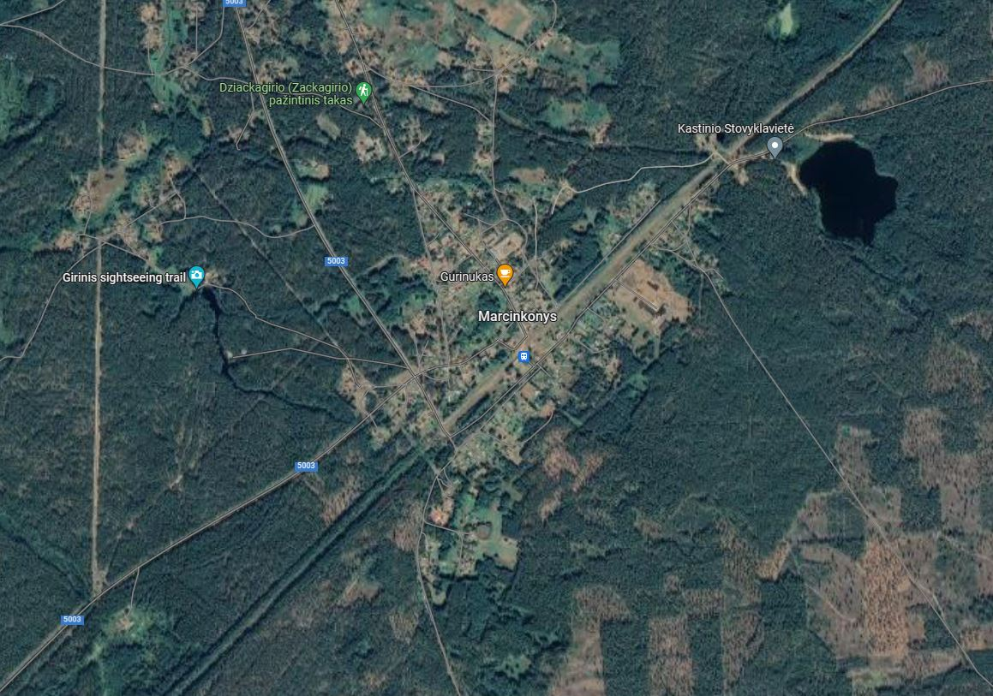

Slide 21
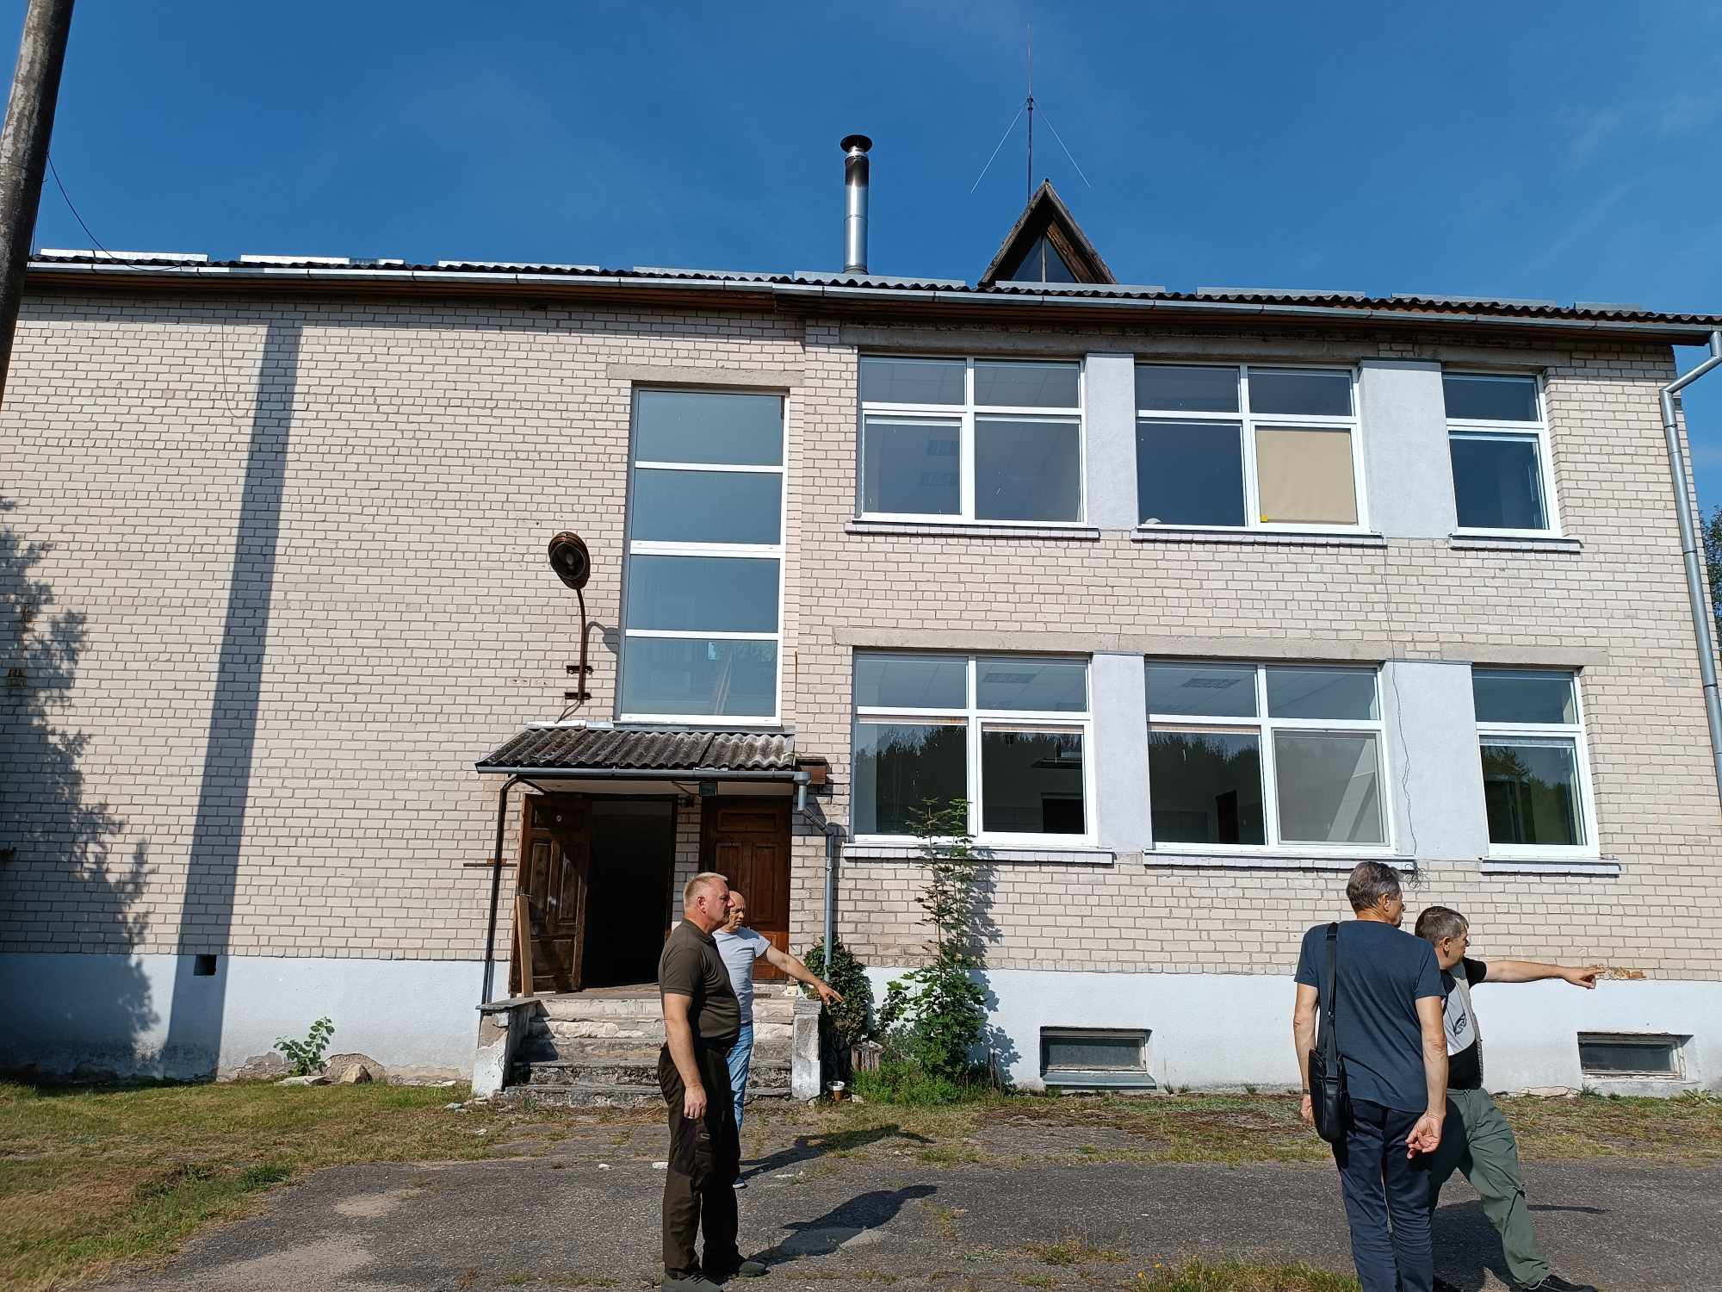
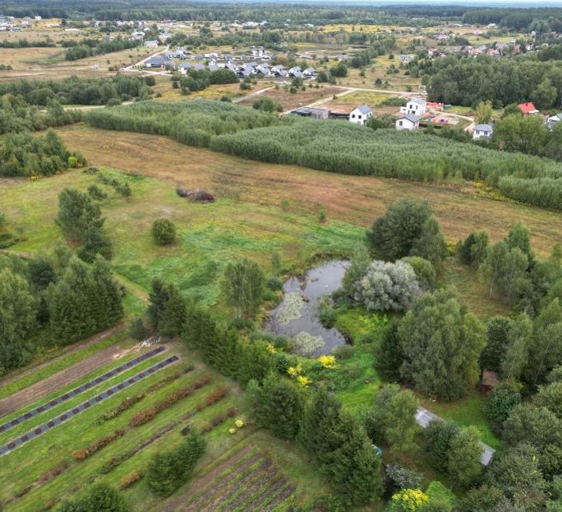
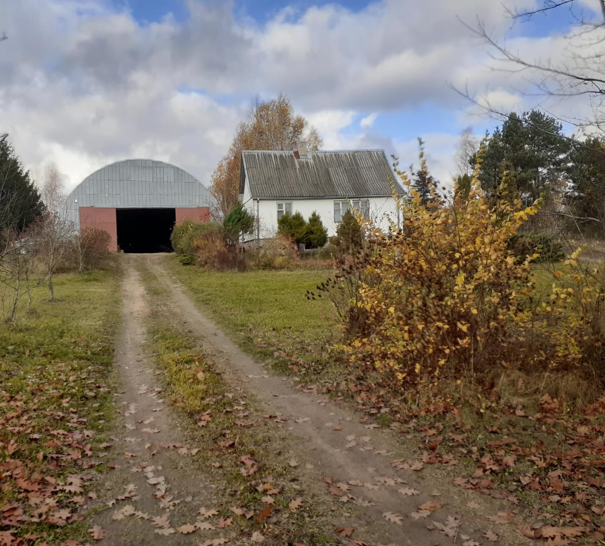
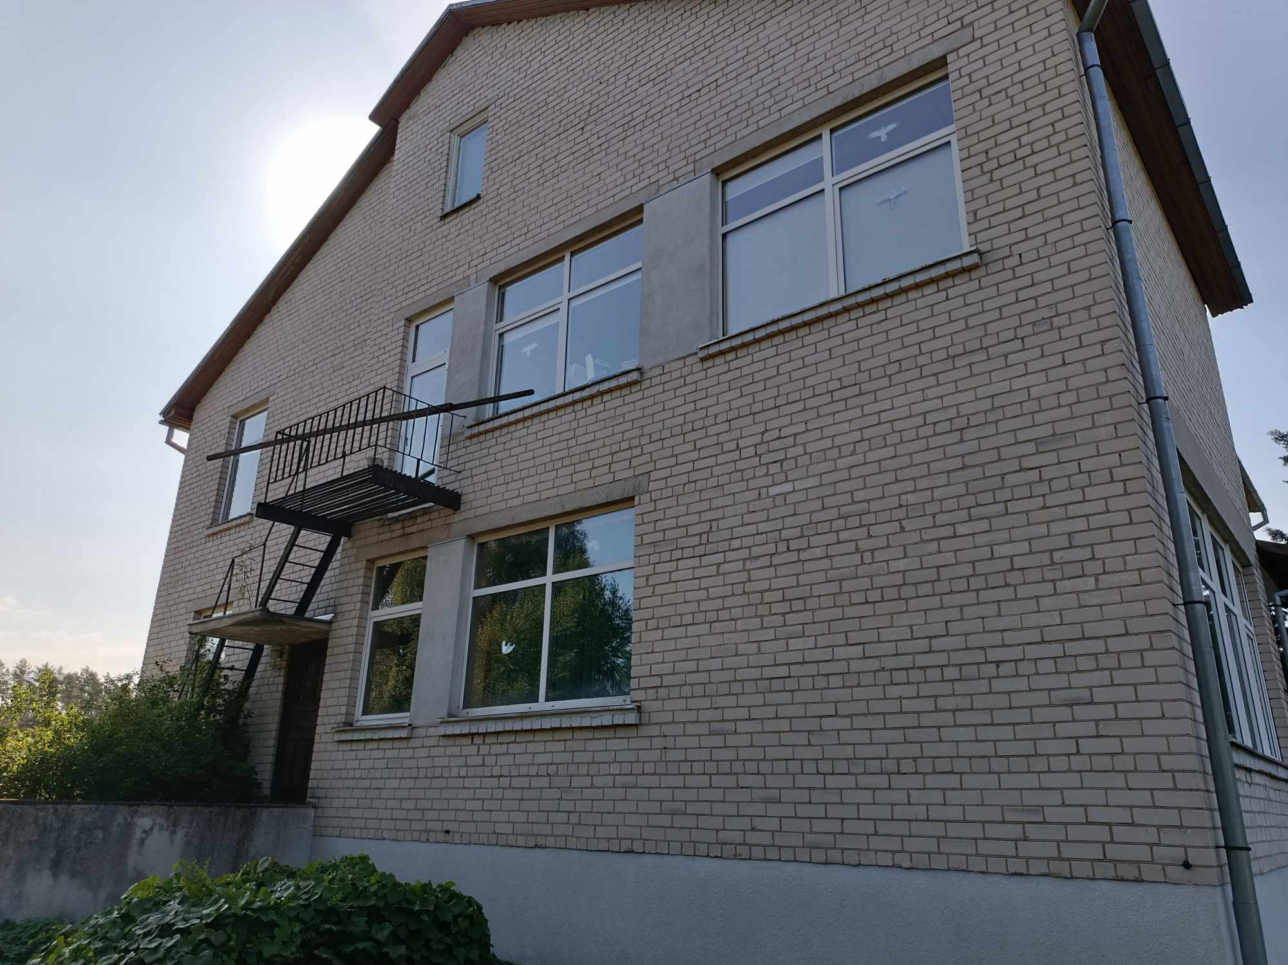
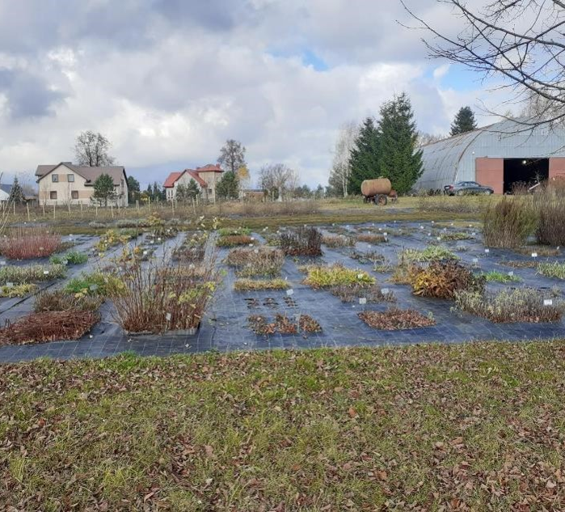
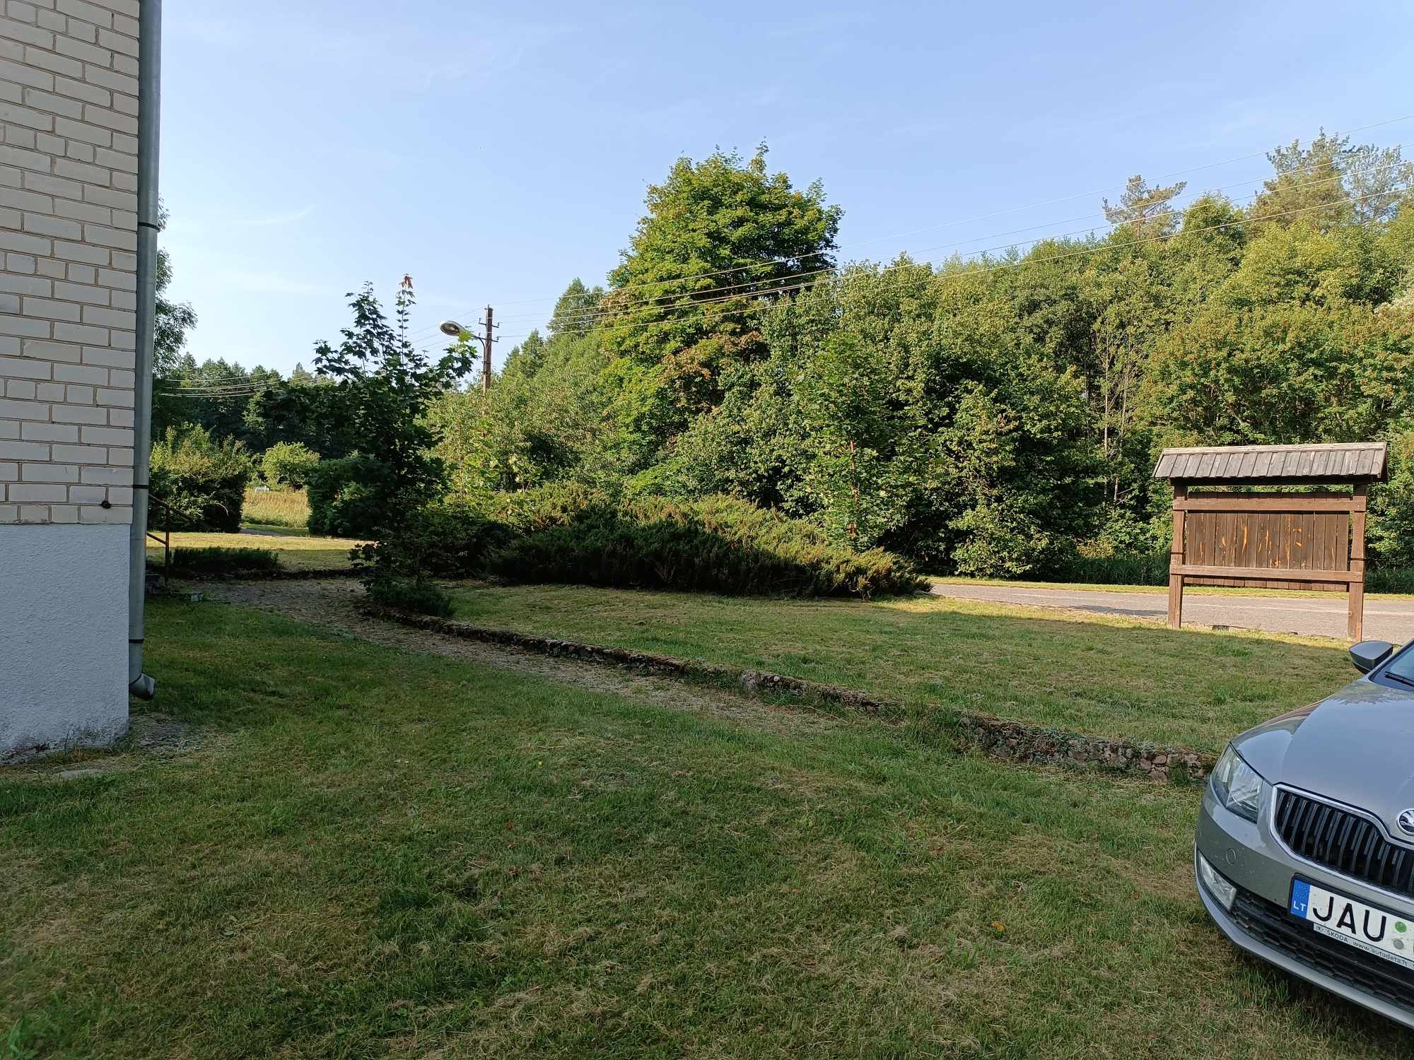
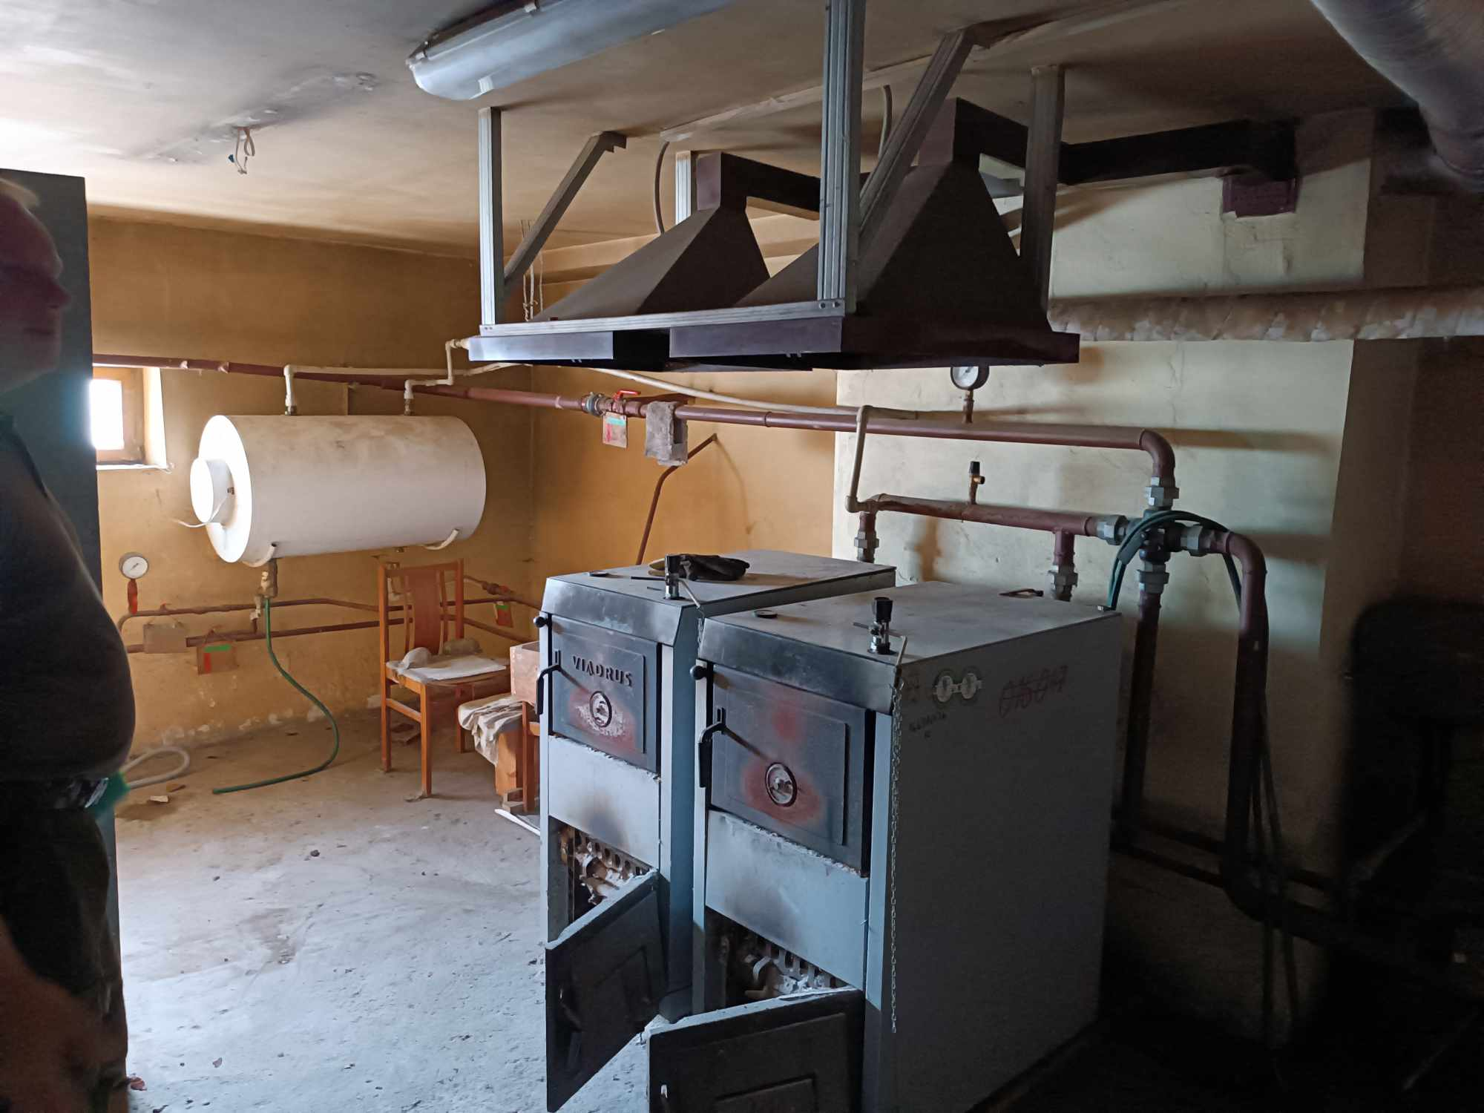
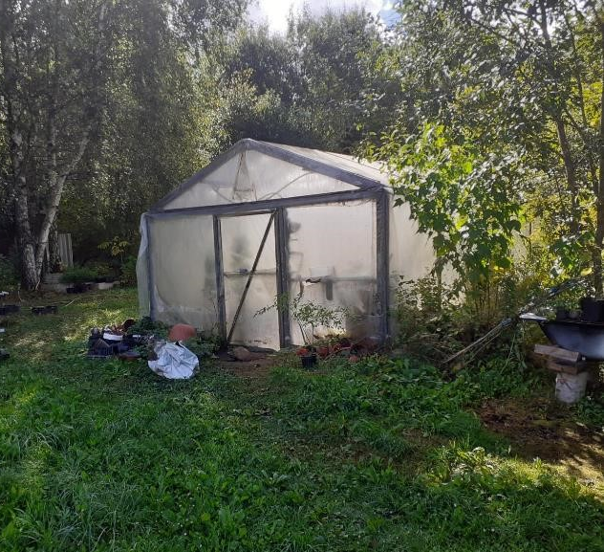
Nauja mokslinė bazė (Dzūkija)

Slide 22
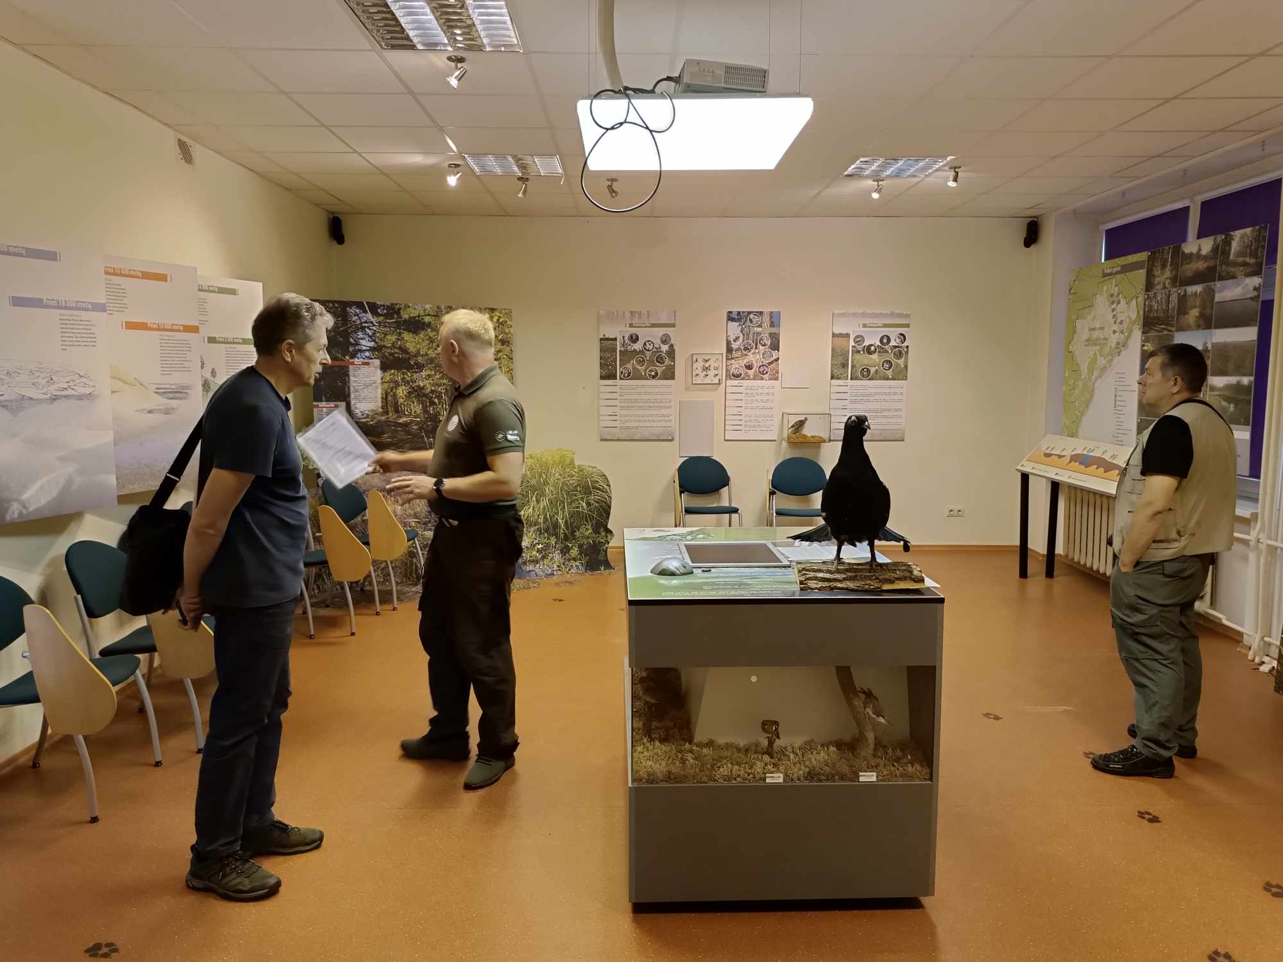
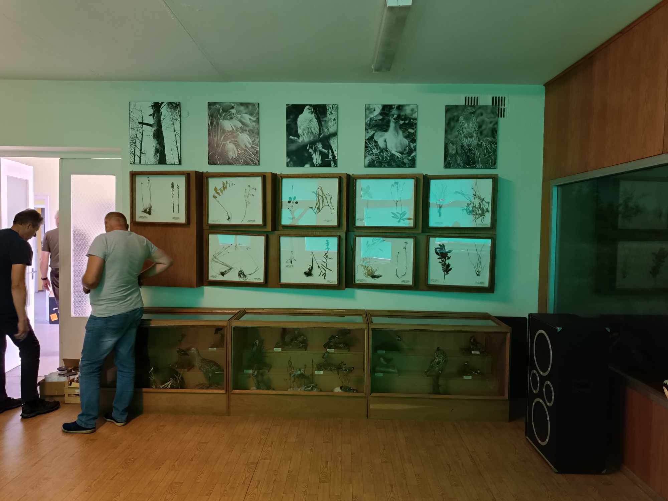
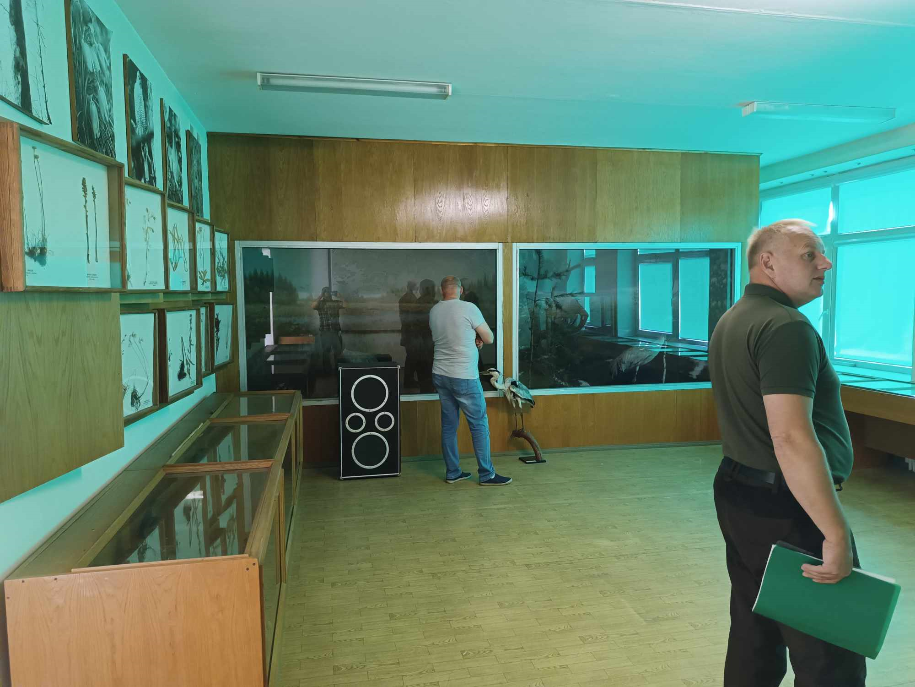
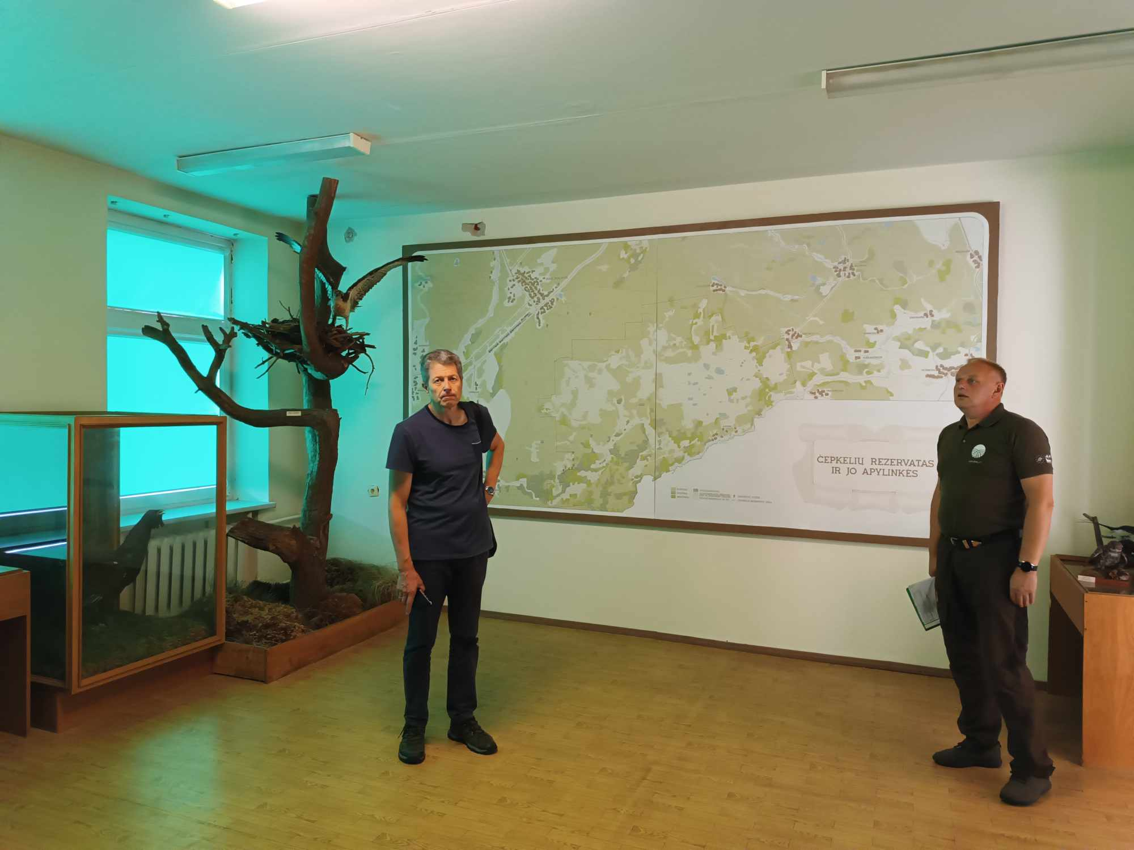
Nauja mokslinė bazė (Dzūkija)

Slide 23
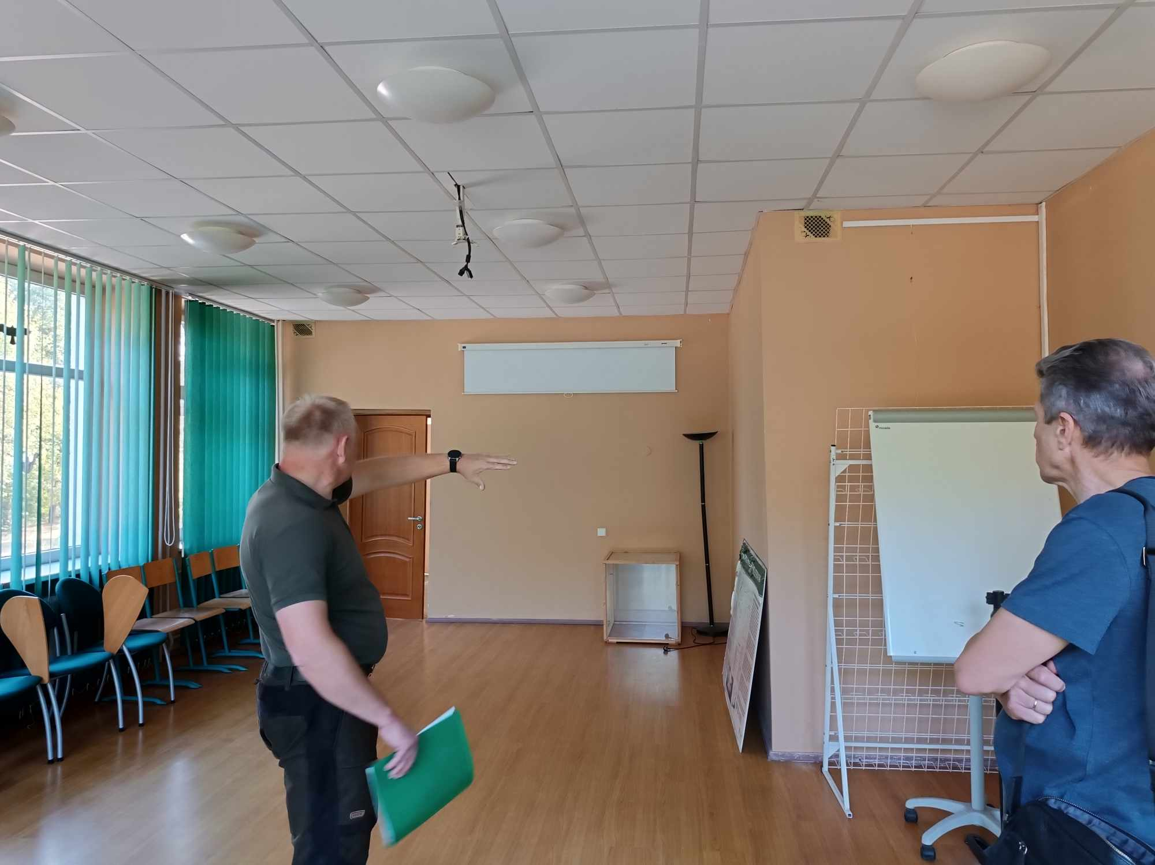
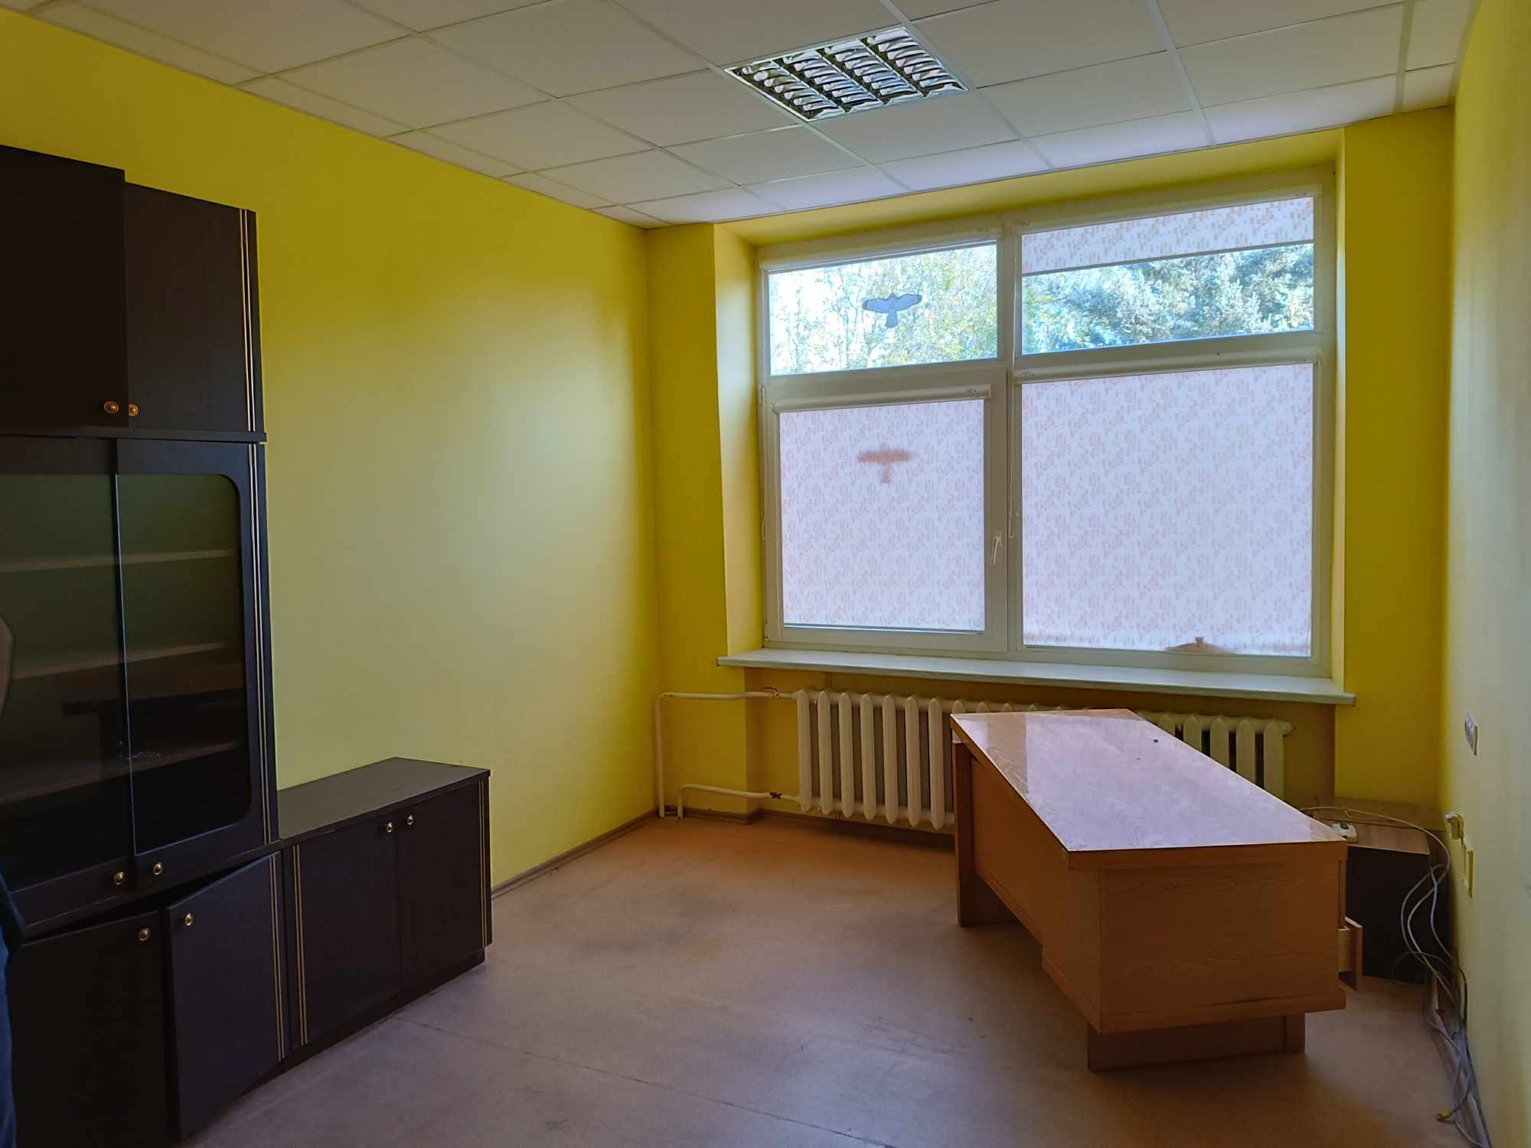
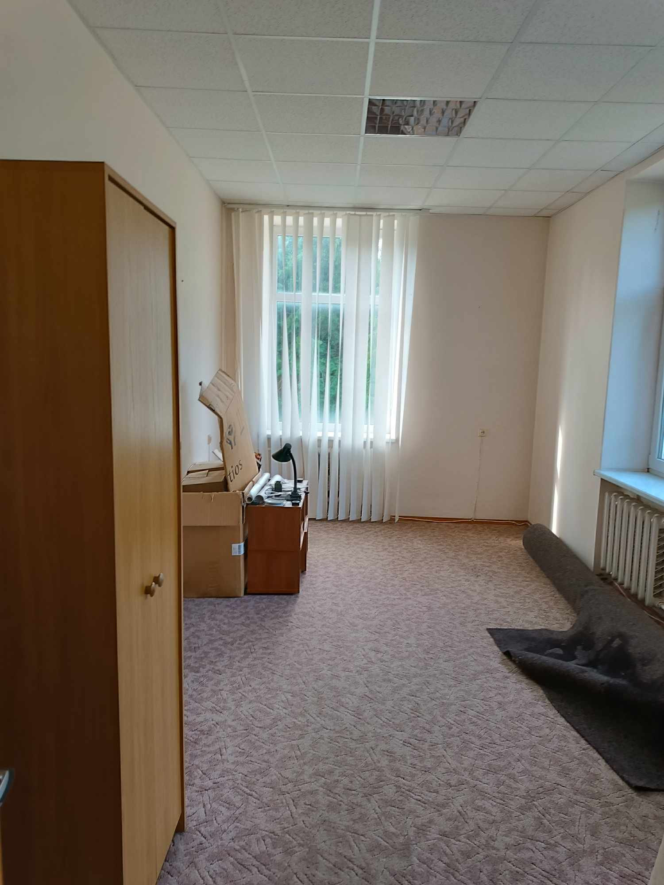
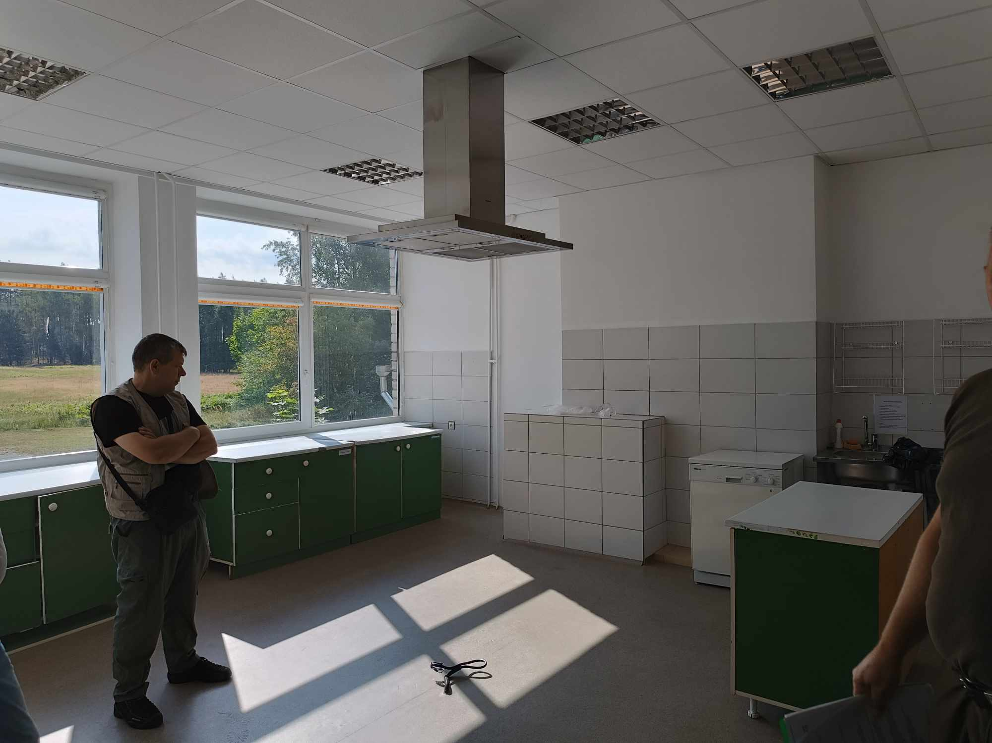
Nauja mokslinė bazė (Dzūkija)

Slide 24
TEISINIS REGLAMENTAVIMAS
1. Galimybė perimti pastatą panaudos teise 5-erių metų laikotarpiui.
2. Galimybė platesniam GTC ir Dzūkijos nacionalinio parko ir Čepkelių valstybinio gamtinio rezervato direkcijos bendradarbiavimui.
3. Galimybė atsisakyti panaudos, jei GTC lūkesčiai nepasiteisins.
PLĖTROS VIZIJA

Slide 25
7. Dėl struktūrinių pokyčių GTC

Slide 26
Siekdamas efektyvesnio doktorantūros studijų organizavimo, administravimo, taip pat išaugus poreikiui koordinuoti pirmosios ir antrosios studijų pakopų veiklos (studentų praktikos) procesus, prašau GTC Mokslo tarybos pritarti Studijų skyriaus Gamtos tyrimų centre įsteigimui.

Slide 27
7. Kiti klausimai

Slide 28
a) Dėl serverio pajėgumų panaudojimo

Slide 29
Dėl serverio pajėgumų panaudojimo
A
B
Bendro naudojimo kompiuteris Lenovo Thinkstation P720
Procesorius CPU: 2vnt Intel Xeon SILVER 4216 (2 x 16-cores, 22MB Cache)
Operatyvioji atmintis: 64 GB (DDR4)
Vaizdo posistemė: GeForce RTX 3080 Ti 12GB GDDR6X branduolių 10240
Operacinė sistema: Windows 11 Pro 64
1024 GB SSD M.2 PCIe greitis 3000/3
Standusis diskas: 000 MB/s + 4TB HDD
Tarnybinė stotis (serveris) Supermicro AS -2024US-TRT
Procesorius: 2 vnt AMD EPYC 7502 (2 x 32 fizinių branduolių)
Operatyvioji atmintis: 256 GB DDR4-3200MHz (galimybė išplėsti iki 1024Gb)
Vaizdo posistemė: 2 vnt. (2 x 24 GB GDDR6 8192 CUBA)
Operacinė sistema: pagal poreikį
Standusis diskas: 1 x 960GB NVMe PCIe 4.0, skaitymas 6800 MB/s + 15,36 TB (SATA III 6GB/s) (galimybė išplėsti).
Programinė įranga, prieinama per nuotolį ir gyvai: Adobe Photoshop; Adobe Pro; Geneious; GoldSIM; sąrašas gali didėti.

Slide 30
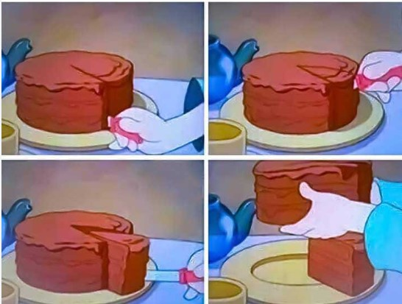
Panaudojimo galimybės:
Greiti ir patogūs skaičiavimai
Duomenų apdorojimas
Itin jautrių duomenų saugojimas (su rezerviniu kopijavimu)
Darbo aplinkos priderinimas pagal Jūsų poreikius: programinė įranga, operacinė sistema ir kt.
Biologinių sistemų modeliavimas (taikant GoldSIM)
Greitas itin didelių nuotraukų apdorojimas-redagavimas
Nelabai reikia, bet pasiimsiu, kol dalina!
Jeigu pajėgumai reikalingi retsykiais, geriau jungtis į bendras grupes pagal operacinę sistemą, naudojamos programinės įrangos pobūdį ir kt. Kiekviena papildoma nenaudojama paskyra atima skaičiavimo resursus.
Dėl prieigos suderinimo per nuotolį ir sąlygų optimizavimo kreiptis į D. Morudov arba A. Nevulį.

Slide 31
b) Dėl intraneto naudojimo

Slide 32
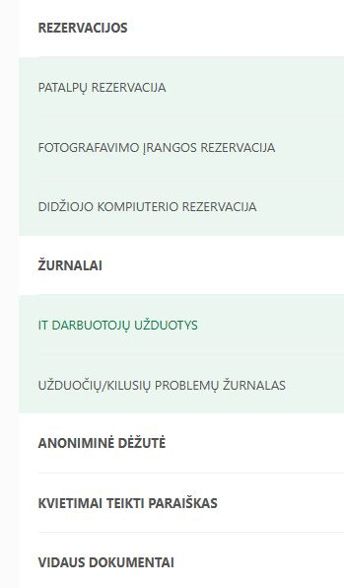
GTC skaitmenizuoja rezervacijų ir darbų žurnalus, nebelieka popierinių žurnalų.
Prieiti prie intraneto darbuotojai gali apsilankę GTC svetainėje ir viršuje paspaudę skiltį „darbuotojams“. Intraneto priėjimas yra apsaugotas slaptažodžiu. Yra sukurtos rašytinės instrukcijos, nufilmuotas visas rezervacijos kūrimo procesas vaizdo įrašo formatu. Ši informacija buvo išsiųsta visiems darbuotojams.
Šiuo metu yra sukurti 3 rezervacijų žurnalai ir pridėti VISI darbuotojai. Skaitmenizuotos rezervacijos yra: patalpų, didžiojo kompiuterio ir fotografavimo įrangos.
Sukurtos modernios rezervacijų priėmimo ir atmetimo sistemos. Užpildžius registraciją, administruojantis asmuo gauna laišką, kuriame patvirtina arba atmeta rezervaciją. Taip pat yra integruota sistema, kuri leidžia administruojančiam asmeniui nurodyti, kodėl buvo atmesta rezervacija.
Pildant rezervaciją, yra palikta vieta pastaboms, kur galima išreikšti specialius pageidavimus.
Rezervaciją atlikęs asmuo yra informuojamas administruojančio asmens sprendimu automatiškai.

Slide 33
Darbuotojai taip pat turi galimybę kilusias problemas užregistruoti dviejuose sukurtuose žurnaluose: IT darbuotojų užduotys ir kilusių problemų žurnalas.
Administruojantis asmuo gauna pranešimus, priklausomai nuo užduoties svarbumo lygio.
Žurnalai yra inovatyvūs ir struktūrizuoti. Galima pridėti nuotraukų, susijusių su problema, pasirinkti jos svarbumo lygį (pvz., jeigu problemą reikia nedelsiant išspręsti, galima pasirinkti „kritinį“ lygį). Taip pat galima užfiksuoti kas užregistravo ir kas išsprendė duotą užduotį, pažymėti problemos pranešimo datą. Galiausiai galima matyti problemos statusą, kiek ir kokias užduotis išsprendė konkretus asmuo.
Darbuotojams yra sukurta „anoniminė dėžutė“ (kur jie gali išreikšti savo nuomonę anonimiškai), „kvietimai teikti paraiškas“ ir „vidaus dokumentai“.
Kilus klausimų, kreipkitės į Simoną Četvergaitę-Marcinkevičienę arba Matą Jankauską.

Slide 34
c) Dėl įrangos naudojimo GTC konferencijų salėje

Slide 35
Informuojame, kad rezervavus konferencijų salę renginiui, įrangos pajungimu (televizorių, kamerų, mikrofonų ir kt.) ir transliavimu turėsite pasirūpinti patys.
Iki spalio vidurio bus parengtos instrukcijos, kaip naudotis konferencijų salės įranga.
Instrukcijas išsiųsime visiems darbuotojams.
Išskirtiniais atvejais, planuojant ypač svarbų renginį, iš anksto pasikonsultuokite su Dmitrij Morudov.

Slide 36
d) Dėl darbuotojų apklausos

Slide 37
GTC mokslo darbuotojų apklausa
I. TURINYS IR DARBO ORGANIZAVIMAS;
II. DARBO APLINKA IR REIKALAVIMAI;
III. VADOVAVIMAS;
IV. BENDRADARBIAVIMAS IR SANTYKIAI SU KOLEGOMIS;
V. EMOCINĖ APLINKA IR DARBO-ASMENINIO GYVENIMO BALANSAS.
2023 rugsėjo 6–25 d.

Slide 38
e) Renginių anonsai

Slide 39
Maloniai kviečiame į disertacijų gynimus
GTC fizinės geografijos mokslo krypties doktor. Viktoro Karaliūno disertacijos „Paplūdimio ir kopagūbrio sąveika natūraliame ir žmogaus paveiktame krante“ gynimo posėdį, kuris vyks 2023 m. rugsėjo 8 d. 13.00 val. GTC konferencijų salėje.
Mokslinis vadovas – dr. Darius Jarmalavičius (Gamtos tyrimų centras, Geoaplinkos tyrimų laboratorija).
GTC zoologijos mokslo krypties doktor. Mélanie Yvonne Ludivine Duc disertacijos „Exo-erythrocytic stages of Haemoproteus (Apicomplexa, Haemosporida) parasites in wild birds: insights into developmental patterns“ gynimo posėdį, kuris vyks 2023 m. rugsėjo 8 d. 10.00 val. GTC konferencijų salėje.
Mokslinis vadovas – habil. dr. Gediminas Valkiūnas (Gamtos tyrimų centras, P. B. Šivickio parazitologijos laboratorija).
GTC zoologijos mokslo krypties doktor. Radvilės Markevičiūtės disertacijos „Genties Antocha Osten Sacken, 1860 taksonomija ir filogenija“ gynimo posėdį, kuris vyks 2023 m. rugsėjo 14 d. 10.00 val. GTC konferencijų salėje.
Mokslinis vadovas – prof. dr. (HP) Sigitas Podėnas (Gamtos tyrimų centras, Entomologijos laboratorija).

Slide 40
DOKTORANTŲ KASMETINIS ATSISKAITYMAS
I–II kurso biologijos mokslo krypties, ekologijos ir aplinkotyros mokslo krypties, zoologijos mokslo krypties – IX.22 d. 09.00 val.
Fizinės geografijos ir geologijos mokslo krypčių visų kursų – IX.26 d. 14.00 val.
III–IV kurso biologijos mokslo krypties, ekologijos ir aplinkotyros mokslo krypties, zoologijos mokslo krypties – IX.27 d. 09.00 val.

Slide 41
Prašome pateikti laboratorijų interesus dėl GTC Eksperimentinės mokslinės bazės (Gulbinų lauko bandymų stotyje)
Tobuliname GTC Eksperimentinės mokslinės bazės veiklos strategiją, taigi, reikalinga išsiaiškinti visų GTC mokslinių padalinių interesus dėl čia vykdytinos veiklos. Norime Jūsų paprašyti pasidalinti savo interesais, pageidavimais ir pasiūlymais, ką konkrečiai Jūsų vadovaujama laboratorija norėtų (turėtų interesą) nuveikti, pasinaudojant EMB infrastruktūra.
Daugiau informacijos apie EMB galima rasti GTC interneto puslapyje: https://gamtostyrimai.lt/lauko-tyrimu-bazes-ir-stacionarai/.
Informaciją prašome pateikti dr. Vaidotui Lygiui.

Slide 42
KAIP UŽAUGINTI NAUJUS MOKSLININKUS?
Gamtos tyrimų centras
ATVIRA PASKAITA
Pranešėjas: Selemonas Paltanavičius
Rugsėjo 21 d. (ketvirtadienį) 15 val.
Gamtos tyrimų centras
Akademijos g. 2, Konferencijų salė (101 kab.)

Slide 43
Lietuvos mokslo taryba, skatindama jaunųjų mokslininkų stažuočių po doktorantūros studijų sistemos plėtrą ir kelti stažuotojų mokslinę kvalifikaciją, skelbia kvietimą teikti paraiškas finansuoti podoktorantūros stažuočių projektus.
Paraiškų teikimo pabaiga: 2023 m. rugsėjo 30 d.
Socialiniai partneriai LAMMC maloniai prašo mūsų pagalbos tarpininkaujant, surandant vadovą ir (ar) renkantis instituciją (LAMMC / GTC) podoktorantūros stažuotei
Marie Skłodowska-Curie veiklos (MSCA)
Konsultuoja NCP dr. Justyna Lučinska, tel. 8 604 76 180, el. p. justyna.lucinska@lmt.lt
MSCA PF – Podoktorantūros stažuotės. Paraiškas galima teikti iki 2023 m. rugsėjo 13 d.
MSCA and Citizens 2023 – MSCA ir piliečiai. Paraiškas galima teikti iki 2023 m. spalio 25 d.
MSCA DN – Doktorantūros tinklai. Paraiškas galima teikti iki 2023 m. lapkričio 28 d.
Rugsėjo 19 d. vyks mokymai, rengiant paraiškas MSCA DN kvietimui, viešbutyje „Ibis“, Rinktinės g.

Slide 44
Seminarų ciklas Gamtos tyrimų centro darbuotojams
Spalio 12 d. 10.00–12.00 val.
Akademijos g. 2
Įvadas į programą „Europos horizontas“, ABC
Aurelija Povilaikė, Aiga Jonele
Kaip susirasti partnerių, ABC
Jolita Česiulytė

Slide 47
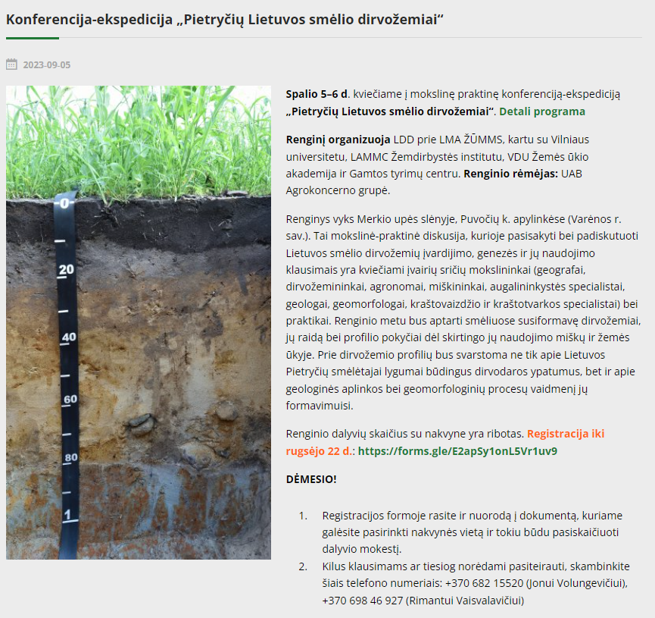

Slide 49
LIETUVOS MOKSLŲ AKADEMIJA SKELBIA RINKIMUS Į LIETUVOS MOKSLŲ AKADEMIJOS JAUNOSIOS AKADEMIJOS NARIUS
Biologijos, medicinos ir geomokslų – 2 vietos
Paraiškos priimamos 2023 m. rugsėjo 11 d. – spalio 13 d.

Slide 50
LIETUVOS MOKSLŲ AKADEMIJOS JAUNOji AKADEMIJA
Kviečia į 12-tąją tarptautinę jaunųjų mokslininkų konferenciją
„The Young Scientists for the Advance of Agriculture“ AGRISCI 2023
Konferencija vyks š. m. lapkričio 16 d.

Slide 51
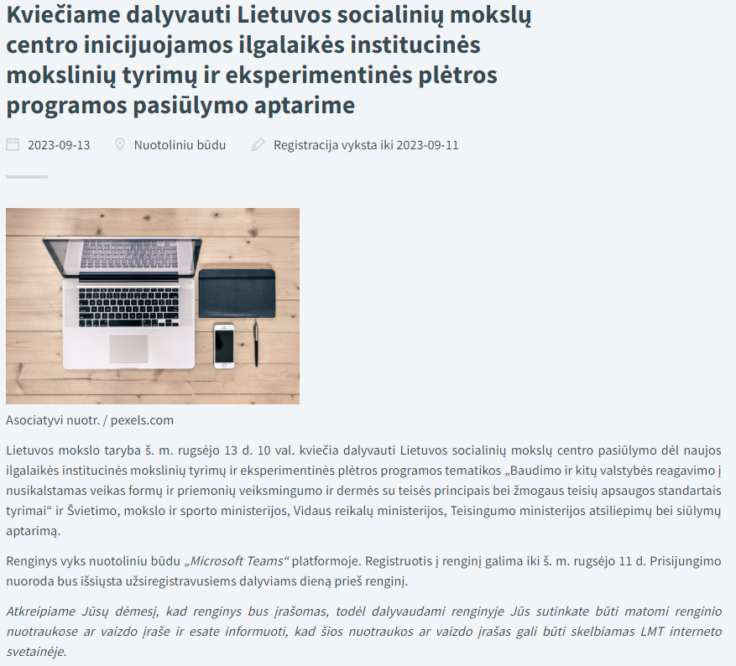
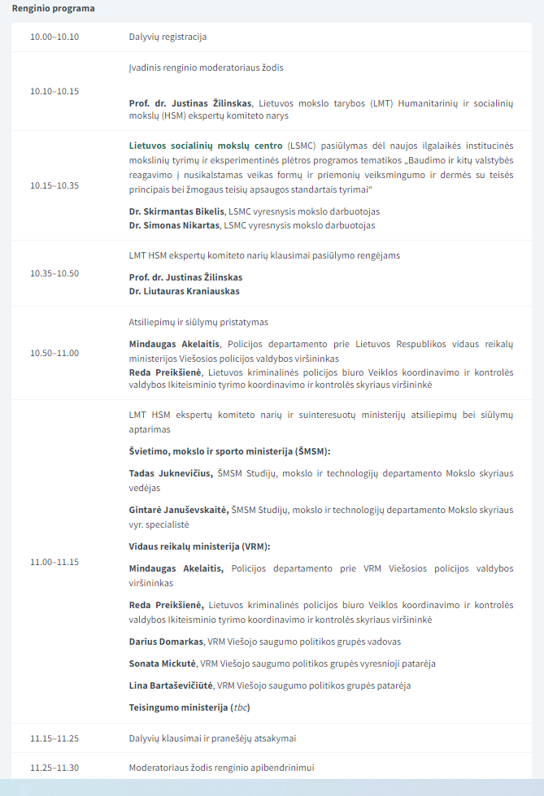

Slide 54
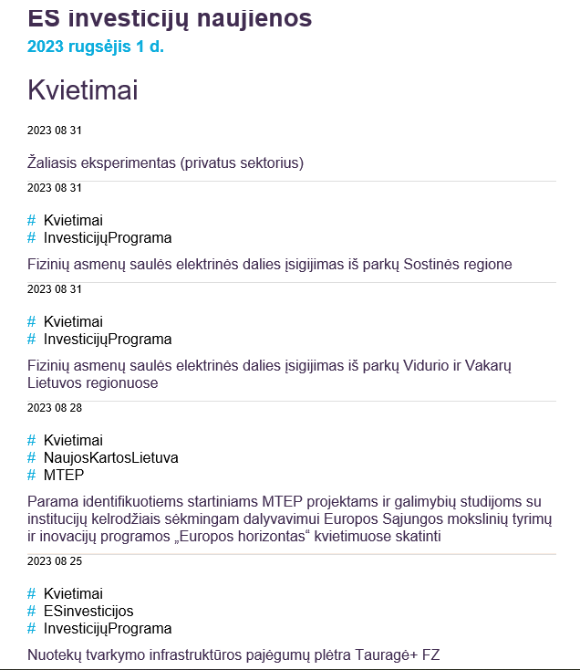
2021-2027 ES investicijų interneto svetainė (esinvesticijos.lt)

Slide 55
Š. m. rugsėjo 26 d. rengiama LIFE projekto „Žiedinės ekonomikos modelis dideliems miestams – vandenvalos dumblas ir biomasės pelenai į biomasę – biomasė į atsinaujinančią energiją“ (NutriBiomass4LIFE) baigiamoji projekto konferencija.

Slide 56
Ačiū už dėmesį!

